Slide 2
جمهوری اسلامی ایران
سازمان برنامه و بودجه کشور
سازمان مدیریت و برنامه ریزی استان زنجان
مطالعات تدوین سند توسعه اقتصادی و اشتغال زایی
روستایی – شهرستان ماه نشان
بخش مرکزی
مشاور طرح : مهندسین مشاور آرتا نقشینه شهر
1397

Slide 3
ﻣﺤﺪوده ﻣﻄﺎﻟﻌﺎﺗﯽ ﻃﺮح ﺣﺎﺿﺮاز بخش مرکزی شامل 75 روستا (هجده روستا خالی از سکنه ) ویک نقطه شهری (شهر ماهنشان)، ﺣﺪود ﺗﻘﺴﯿﻤﺎت ﺳﯿﺎﺳﯽ بخش مرکزی، دهستان های اوریاد ، قزل گچیلو و شهر ماه نشان ،ﺷﻬﺮﺳﺘﺎن ماهنشان، واﻗﻊ در اﺳﺘﺎن زنجان، را ﺷﺎﻣﻞ ﻣﯽ ﮔﺮدد ﮐﻪ بخش مرکزی دارای وسعت تقریبی 40/1282کیلومتر با جمعیتی در حدود 22261 نفر (ﻣﻄﺎﺑﻖ ﺑﺎ ﺳﺮﺷﻤﺎري ﻋﻤﻮﻣﯽ ﻧﻔﻮس و ﻣﺴﮑﻦ ﺳﺎل 1395) ﻣﯽ ﺑﺎﺷﺪ. بخش مرکزی در شمال شهرستان ماهنشان استان زنجان واﻗﻊ ﮔﺮدﯾﺪه اﺳﺖ ﺑﻪ ﻃﻮرﯾﮑﻪ ﺑﻪ دﻟﯿﻞ ﻋﺪم ﻋﺒﻮر ﻣﺤﻮرﻫﺎي اﺻﻠﯽ ﻣﻮاﺻﻼﺗﯽ از آن ﻧﺴﺒﺖ ﺑﻪ ﺳﺎﯾﺮ ﭘﻬﻨﻪ ﻫﺎي ﭘﯿﺮاﻣﻮﻧﯽ و ﻋﺒﻮر رودﺧﺎﻧﻪ های قزل اوزن و نیز سایر رودخانه های دربند و تخته یورد از ﻣﺮﮐﺰ آن در راﺳﺘﺎي ﺟﻨﻮب ﺑﻪ ﺷﻤﺎل، ﻫﻤﭽﻨﺎن ﺧﺼﻮﺻﯿﺎت ﻃﺒﯿﻌﯽ و ﮐﺸﺎورزي ﺧﻮد را ﺣﻔﻆ ﻧﻤﻮده اﺳﺖ.
دسترسی پذیری بخش مرکزی از طریق راه آسفالته و اتوبان زنجان- تبریز و همچنین از جاده زنجان - دندی تامین می گردد.
مرکز بخش مرکزی شهر ماهنشان بوده که دارای 5487 نفر جمعیت می باشد.این شهردر غرب استان زنجان واقع شده که ازشمال به استان آذربایجان شرقی، از غرب به استان آذربایجان غربی واز جنوب به بخش انگوران شهرستان ماهنشان محدود می گردد.

Slide 4
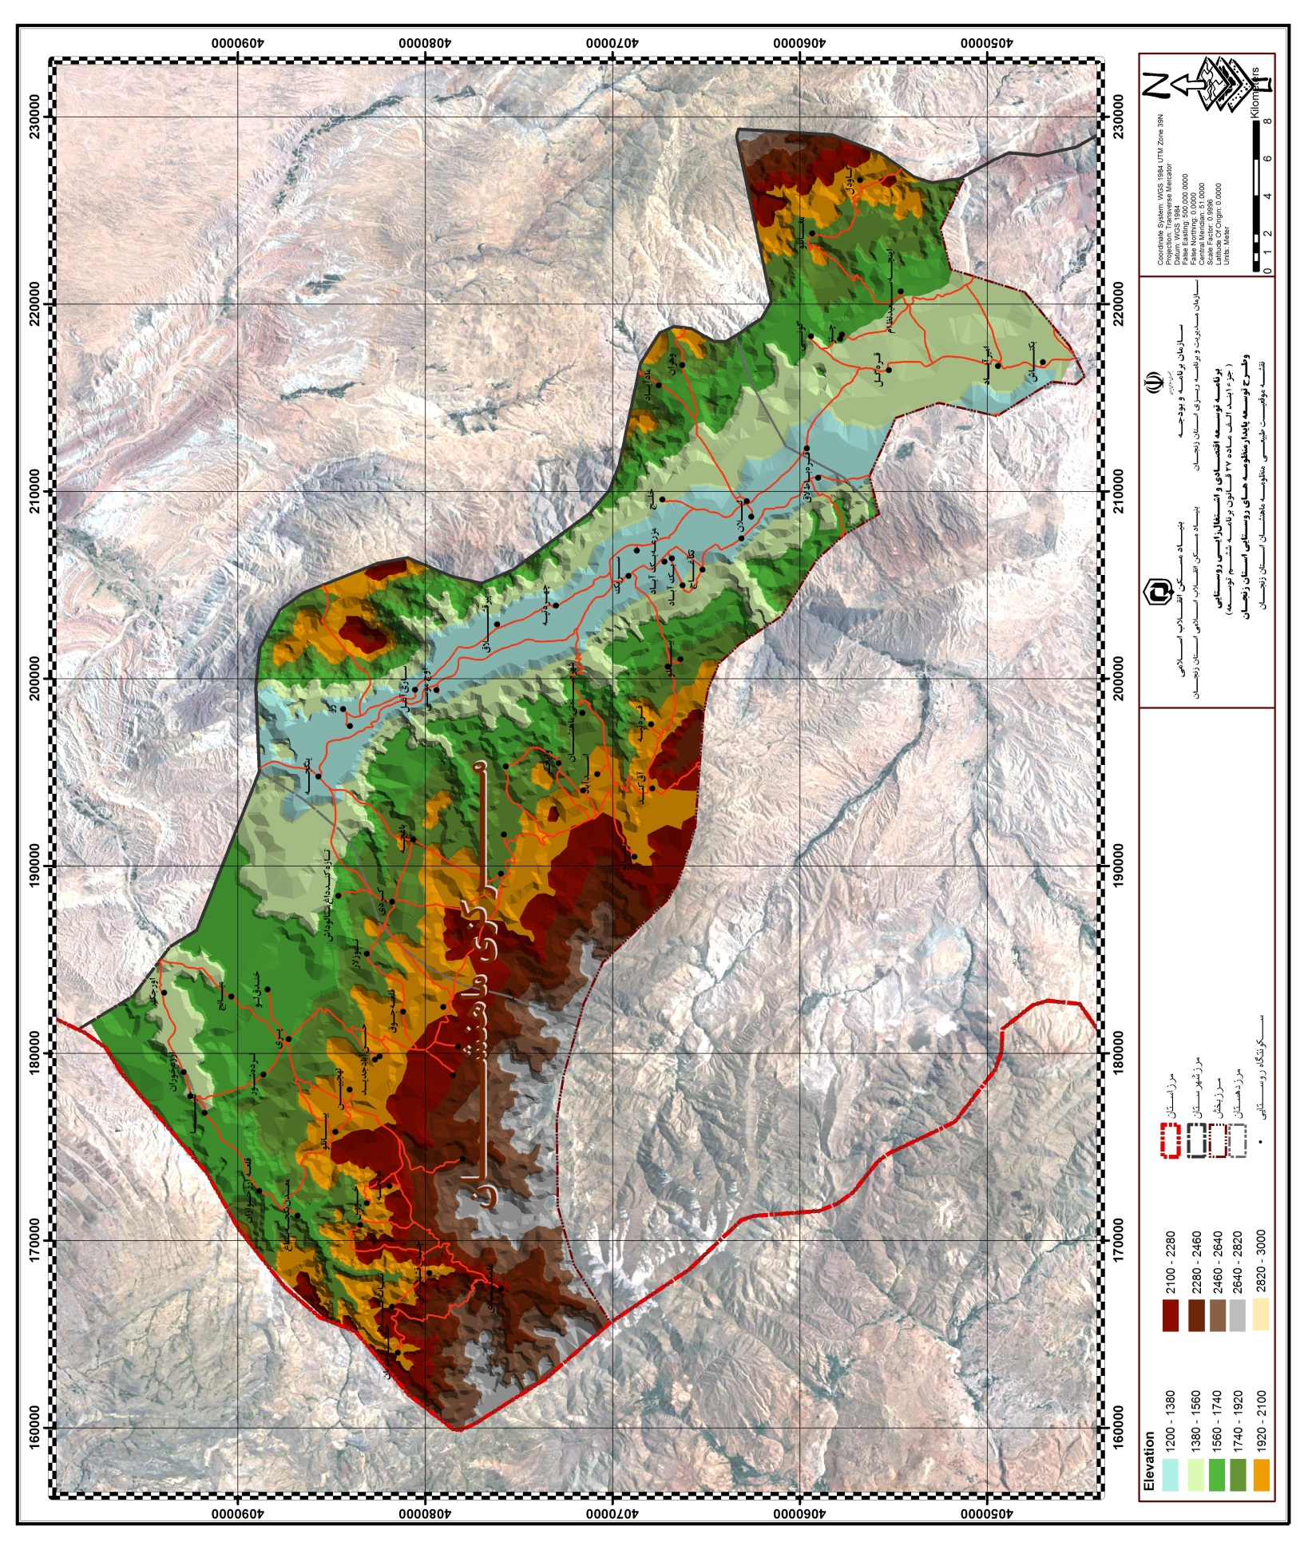

Slide 5
جدول شماره 1 : متغیرها و شاخص های بیان وضعیت موجود
 | عنوان متغیر/ شاخص | مقدار | واحد | سال | قلمرو متغیر و شاخص بخش/شهرستان
 | جمعیت | 22261 | نفر | 1395 | بخش
 | رشد 5 ساله جمعیت | 1.01- | درصد | 1395 | بخش
 | نرخ فعالیت | 44.2 | درصد | 1395 | بخش
 | درصد باسوادی | 73.1 | درصد | 1395 | بخش
نرخ مشارکت اقتصادی | 41.3 | درصد | 1395 | 41.2 | 38.4
بار تکفل | 2.1 | نفر | 1395 | - | -
سطح زیر کشت بخش از استان | 6.2 | درصد | 1395 | - | -
بیکاری | 6.7 | درصد | 1395 | - | 10.6
میانگین اراضی زراعی هر باغدار | 1.11 | هکتار | 1395 | - | -
میانگین دام سبک هر دامدار | 12.4 | راس | 1397 | - | -
شیرخام | 5500 | تن | 1396 | 6.05 | 3.09
گوشت طیور | 768 | تن | 1396 | 52 | 1.58
عسل | 51 | تن | 1396 | 52 | 5.45
زردآلو | - | تن | 1396 | 22000 | 53
تولید آبزیان (از تولید کل استان) | 8105 | تن | 1396 | 93 | 55.46

Slide 6
مسائل کلیدی بخش ( مرتبط با توسعه اقتصادی، اشتغالزائی و منظومه)
پائین بودن پیوند های فیزیکی و ارتباطی بین نقاط سکونتگاهی
پائین بودن زیرساخت‌های اقتصادی و پشتیبان فعالیت و خدمات وابسته به بخش کشاورزی.
سطح پائین تنوع حوزه تولید و تکمیل زنجیره ارزش تولید در حوزه کشاورزی و صنایع تبدیلی و تکمیلی
توسعه شبکه های زیرساختی در عرصه تصمیم تامین زیرساخت (آب، برق، گاز، تلفن و اینترنت) در روستاهای محروم و کم برخوردار
نبود زنجیره ارزش محصولات تولیدی (تامین نهاده‌ها، فرایند تولید، فرآوری و فروش) بویژه در محصولات کشاورزی، دامپروری و صنایع دستی روستایی

Slide 7
قابلیت ها
وﺟﻮد آثار ﺗﺎرﯾﺨﯽ متعدد در بیشتر روستاها ، ﮐﻪ ﻋﻼوه ﺑﺮ ﻫﻮﯾﺖ ﺑﺨﺸﯽ ﺑﻪ روﺳﺘﺎﻫﺎ ﻣﯽ ﺗﻮاﻧﻨﺪ ﺑﻪ ﺟﺬب ﮔﺮدﺷﮕﺮ ﺑﻪ اﯾﻦ روﺳﺘﺎﻫﺎ ﮐﻤﮏ ﻧﻤﺎﯾﻨﺪ.
داشتن فضاهای اداری و سیاسی لازم برای توسعه منطقه
داشتن جمعیت شاغل باسواد در حوزه کشاورزی
ﻋﺪم وﺟﻮد ﺗﻤﺎﯾﺰات و ﺗﻔﺎوت ﻫﺎي اﻋﺘﻘﺎدي در اﻏﻠﺐ روﺳﺘﺎﻫﺎ ﻋﻠﯿﺮﻏﻢ وﺟﻮد ﻃﻮاﯾﻒ ﻣﺨﺘﻠﻒ، که با ایجاد هشته های مشارکتی و همفکری، توسعه اقتصادی همگن می تواند صورت گیرد.
داشتن حقابه مشخص برای بهره گیری از مزایای ان
ﻋﺪم وﺟﻮد اﺧﺘﻼف ﻣﯿﺎن ﻃﻮاﯾﻒ ﻣﻮﺟﻮد در روﺳﺘﺎﻫﺎ
ﻋﺪم وﺟﻮد اﺧﺘﻼف ﺑﯿﻦ ﺳﺎﮐﻨﯿﻦ روﺳﺘﺎﻫﺎي ﻣﺨﺘﻠﻒ ﭘﺮرﻧﮓ ﺑﻮدن آداب و رﺳﻮم ﺟﻤﻌﯽ ﻣﺬﻫﺒﯽ ﻧﻈﯿﺮ ﻣﺮاﺳﻢ ﻫﺎي ﻣﺤﺮم و ﺻﻔﺮ در ﺑﯿﻦ ﺳﺎﮐﻨﺎن .
ﻋﺪم وﺟﻮد ﭘﯿﺶ داوري ذﻫﻨﯽ در ﻣﺨﺎﻟﻔﺖ ﺑﺎ ﺣﻀﻮر ﮔﺮدﺷﮕﺮان و اﻓﺮاد ﻏﺮﯾﺒﻪ در روﺳﺘﺎﻫﺎ
روﻧﺪ ﻓﺰاﯾﻨﺪه ﺑﺎﺳﻮادي در روستاها و استفاده از افراد تحصیل کرده در توسعه اقتصادی و بهره برداری از فعالیت های اقتصادی همگام با علوم روز دنیا.
بالایودن میزان تولیدات خصوصا در زمینه دامداری
روند صعودی افزایش جمعیت
بالایودن نرخ فعالیت عمومی زنان
جمعیت جوان و با انرژی

Slide 8
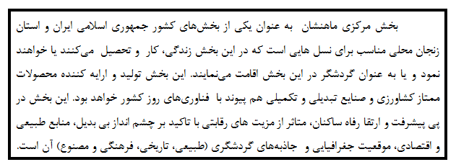
بیانیه ماموریت بخش ماهنشان

Slide 9
فهرست اهداف کمی طرح تا سال های افق طرح
نوع هدف | شرح هدف | زمان نایل شدن به هدف (حداکثر تا)
گردشگری | توسعه محصول گردشگری ورزشی متمرکز (2 سایت : کمپ ورزشی ملی و سایت ورزشی ابی) | 1405
 | ایجاد مجتمع ها و مراکز گردشگری بومی چند منظوره با ظرفیت 200 نفر شب اقامت (مجتمع متمرکز خوابگاهی و 10 اقامتگاه بوم گردی) | 1400- 1398
 | ساماندهی و تجهیز سایتهای تفرجی و محور های چهار محصول گردشگری مبتنی بر طبیعت (تالاب گردی، کوهپیمایی، صخره نوردی، و سایر ورزشهای هیجانی) | 1398-1399

Slide 10
زیرساختی | تاسیس و تجهیز 5 مرکز بهداشتی-درمانی در مراکز دهستان | 1405
 | ایجاد شبکه آب آشامیدنی در سطح حداقل 25 روستا و تعمیر و تقویت شبکه برق در حداقل 50 روستا | 1400
 | الحاق حداقل 30 روستای فاقد گاز به شبکه گازرسانی سراسری | 1405
 | تاسیس 12 واحد دفتر پست و مخابرات و تامین دسترسی به 10 واحد دفاتر ITC و تامین دسترسی به اینترنت و شبکه های سراسری رادیویی و تلویزیونی در حداقل 25 روستا | 1400
 | تاسیس 50 واحد آموزشی رسمی در سطوح پیش دبستان تا متوسطه (30 واحد ابتدایی، 14 متوسطه اول و 5 واحد متوسطه دوم) | 1400
 | نوسازی تعداد 500 واحد مسکونی و مقاوم سازی تعداد 1000 واحد مسکونی | 1400

Slide 11
سکونتگاهی | ایجاد 40 کیلومتر راه اصلی درجه 2 جهت تامین ارتباط بین مراکز شهری | 1405
 | ایجاد و بهسازی حداقل 100 کیلومتر راه های فرعی درجه 2 بین روستایی | 1405
 | ایجاد 80 کیلومتر راه بین شهری منطقه ای ماهنشان جهت تقویت پیوندهای فیزیکی | 1405
 | ایجاد 70 کیلومتر شبکه حمل و نقل ریلی مخصوص بار جهت اتصال ماهنشان به خط راه آهن سراسری | 1405
 | تهیه، تصویب و اجرای طرح هادی ( بازنگری) برای 100 روستای فاقد طرح هادی | 1400

Slide 12
اقتصادی | توسعه مبانی آموزش برای ارتقای بهره‌وری عوامل تولید (آموزش به 4000 خانوار بهره بردار زراعی و دامی، احداث یک باب هنرستان کشاورزی و ...) | 1398-1400 این هدف در کوتاه باید تحقق یابند
 | توسعه و ارتقای زیر ساختهای پشتیبان تولید (33 شرکت تعاونی، 5 سایت مرکز خدمات ترویج کشاورزی، دو سایت دامپزشکی، یک مرکز اصلاح نژاد دام، ایجاد 5 تعمیرگاه ماشین‌های کشاورزی، ایجاد 2 سایت فروش دام سبک و سنگین، ایجاد یک فروشگاه اینترنتی محصولات، ایجاد صندوق حمایت از توسعه بخش کشاورزی بخش، احداث انبار و سردخانه و ...) | 1398-1405 بخشی از این هدف در کوتاه مدت، بخشی در میان مدت و بخشی نیز در بلند مدت محقق می‌شود
 | توسعه و ارتقای کمی و کیفی فناوریهای نوین و ماشین‌های کشاورزی (5000 هکتار آبیاری تحت فشار، افزایش ضریب مکانیزاسیون به 1/1 (متوسط کشوری) ...) | 1398-1405 این هدف بصورت تدریجی و محقق خواهد شد و بخشی از آن در کوتاه مدت، بخشی در میان مدت و بخشی نیز در بلند مدت محقق می‌شود
 | توسعه صنایع تبدیلی و تکمیلی کشاورزی (یک واحد کشتار گاه صنعتی، یک واحد کارخانه محصولات لبنی، یک واحد فرآوری گیاهان دارویی، 5 واحد بسته‌بندی و فرآوری محصولات زراعی و باغی و ...) | 1402-1405 بخشی از این هدف در میان مدت و بخشی نیز در بلند مدت محقق می‌شود
 | بهسازی و توسعه واحدهای دامداری و دامپروری شیری و گوشتی (تبدیل 1000 دامداری سنتی به 1000 دامپروری مدرن) | 1398-1405 این هدف بصورت تدریجی و محقق خواهد شد و بخشی از آن در کوتاه مدت، بخشی در میان مدت و بخشی نیز در بلند مدت محقق می‌شود
 | تغییر الگوی کشت (تولید سالانه 5000 تن حبوبات، تولید 5000 تن کلزا و ...) | 1398-1405 این هدف بصورت تدریجی و محقق خواهد شد و بخشی از آن در کوتاه مدت و بخشی در میان مدت محقق می‌شود
 | توسعه بخش صنعت و معدن (ایجاد 2 کارگاه صنایع دستی، ایجاد سایت فروش محصولات صنایع دستی، بهره‌برداری از 10 معدن و ...) | 1398-1405 این هدف بصورت تدریجی و محقق خواهد شد و بخشی از آن در کوتاه مدت، بخشی در میان مدت و بخشی نیز در بلند مدت محقق می‌شود

Slide 13
محیطی | ساماندهی رودخانه و مقاوم سازی تعداد 12 روستای بخش مرکزی ماهنشان در مقابل سیلاب | تا سال 1402
 | ایجاد حداقل یک سایت ویژه اکوتوریسم در پهنه های مستعد گردشگری طبیعی | تا سال 1405
 | انجام عملیات آبخیزداری در بیش از 3000 هکتار اراضی مرتعی درجه 2 بخش | تا سال 1405
 | ایجاد حداقل 3 بند کنترل و ذخیره رواناب سطحی در زیرحوضه های بالادستی رودخانه های دائمی با هدف مدیریت بهینه آبهای سطحی | تا سال 1405
 | ساماندهی رودخانه و مقاوم سازی تعداد 15 روستای بخش در مقابل سیلاب | تا سال 1402

Slide 14
نهادی | افزایش انتخاب زنان به عنوان دهیار به میزان 5 درصد روستاها | 1405
 | دوره های اموزش برای کارشناسان و مدیران اجرایی بخش | 1399 -1400
 | آموزش دهیاران برای مدیریت توسعه منابع محلی | 1398 -99
 | گسترش طرح های درآمد زا برای دهیاری ها به طور میانگین 25 درصد درامد دهیاری ها | 1401
 | تشکیل گروهای تصمیم و اتاق های فکر برای هماهنگی و کمک در امور توسعه بخش در سه تیپ حوزه اقتصادی، اجتماعی – فرهنگی و امور زیر بنایی | 1399
 | آموزش زنان به عنوان تسهیلگر توسعه روستایی برای تشکل یابی و شکل گیری نهاد های جمعی زنن در امور فرهنگی- اقتصادی و اجتماعی | 1398-99

Slide 15
تدوین سیاست های اجرایی پیشرفت و آبادانی
انجام مطالعات ساماندهی رودخانه با هدف کاهش سیلاب در محدوده 15 روستای با احتمال بالای سیلاب
انجام عملیات آبخیزداری ترجیحاً با مشارکت جامعه محلی در 1000 هکتار از اراضی بالادستی در محدوده 28 روستای با احتمال بالای سیلاب
ایجاد حداقل 2 ایستگاه هیدرومتری جدید در خروجی زیرحوضه های بالادستی بخصوص در رودخانه بارون با هدف شناخت دقیق تر منابع آبی سطحی
ایجاد بندهای کنترل و ذخیره سیلاب در مناطق مستعد
انجام عملیات آبخیزداری در 2000 هکتار از زیر حوضه های بالادستی رودخانه های دائمی بخش با هدف کاهش تولید رواناب و افزایش نفوذ
ایجاد 2حوضچه رسوبگیر در مناطق پایکوهی با هدف افزایش نفوذ آب
تغذیه سفره های آب زیرزمینی با استفاده از روش تغذیه مصنوعی آبخوان های بخش
ايجاد 2 ايستگاه پمپاژ و شبکه انتقال آب از رودخانه های دائمی بخش برای توسعه فعالیتهای کشاورزی در دشت ها
انجام مطالعات مکان یابی یک سایت طبیعت گردی

Slide 16
تدوین سیاست های اجرایی پیشرفت و آبادانی در بخش اجتماعی – فرهنگی
سیاست‌های اجرایی برای پیشرفت و آبادانی بخش مرکزی ماهنشان از دیگاه اجتماعی-فرهنگی به شرح زیر می‌باشند:
توانمند سازي روستائيان از طريق آموزش و مشارکت در امور
مستمر و مداوم بودن توليد با استفاده از توان و دانش بومي روستائيان
ايجاد زمینه لازم جهت معرفی پیشینه و فرهنگ روستایی و عشایر
گسترش مراكز و كانون هاي فرهنگي
ايجاد زمينه مشارکت روستائيان در تعيين اهداف و استراتژي ها و تقويت مديريت مشارکتي و مردمي ‌
ايجاد تشكل‌هاي مردمي و مشاركتي زنان
تقويت و زمينه‌سازي حضور زنان در مراسم فرهنگي و كاهش گسست جنسي جوامع
گسترش فرهنگ روستا و ارج نهادن به روستا و روستاییان و تبدیل نمودن زندگی در روستا به عنوان یک ارزش
گسترش خدمات بيمه اي و حمايتي

Slide 17
تدوین سیاست های اجرایی پیشرفت و آبادانی در بخش اقتصادی
سیاست‌های اجرایی برای پیشرفت و آبادانی بخش مرکزی ماهنشان از دیگاه اقتصادی به شرح زیر می‌باشند:
تغيير تركيب ساختار اقتصادي تك بخشي مبتني بر كشاورزي، به چند بخشي مبتنی بر خدمات و صنعت
افزایش راندمان آب از طریق توسعه مکانیزاسیون و سیستم‌های تحت فشار
ايجاد و توسعه فعاليت‌هاي صنعتي متكي بر مزيت‌هاي نسبي
بالابردن بهره‌وری و کارایی نیروی کار روستایی از طریق آموزش
تغييرالگوهاي بهره‌برداري سنتي، به مدرن و نوين
تکمیل زنجیره ارزش محصولات تولیدی (تامین نهاده‌ها، فرایند تولید، فرآوری و فروش) بویژه در محصولات کشاورزی، دامپروری و صنایع دستی روستایی
ارتقاي سطح درآمدي و اشتغال بخشي
كاهش بار تكفل و افزايش رفاه نسبي

Slide 18
تدوین سیاست های اجرایی پیشرفت و آبادانی در بخش کالبدی و زیر ساختی
توسعه شبکه های زیرساختی در عرصه تصمیم تامین زیرساخت (آب، برق، گاز، تلفن و اینترنت) در روستاهای محروم و کم برخوردار
مقاوم سازی مساکن و تسهیلات برای ساخت مسکن و ایمنی کالبدی
کنترل ساخت و ساز در پهنه های با خطر بالای زلزله
جلوگیری از مهاجرتهای روستایی و تخلیه روستاها با توسعه زیرساختهای اموزشی و بهداشتی
ایجاد راه های اصلی و فرعی متعدد جهت تقویت پیوندهای فیزیکی بین سکونتگاهی

Slide 19
تدوین سیاست های اجرایی پیشرفت و آبادانی در بخش نظام سکونتگاهی وسازمان فضایی
تقویت سکونتگاه های مرکزی و تسهیل دسترسی به آنها به منظور اعتدال فضایی در توزیع خدمات
سهیم کردن عشایر در حفاظت از مراتع در عرصه تصمیم حفاظت از مراتع
تقویت روابط موثر و مکمل میان سکونتگاهای منظومه و انتظام فضایی – شبکه ای منظومه با منظومه های مجاور
کنترل توسعه کالبدی سکونتگاه ها در اراضی خاصلخیز کشاورزی
توجه به اولویت های توسعه ای طرح های فرادست و سیاست های دستگاه های ذیربط در ارتباط با منظومه و منظومه های مجاور
تعیین کارکرد هر یک از سکونتگاه ها با توجه به نقش عملکردی حوزه در سازمان فضایی مطلوب منظومه
توسعه سکونتگاه ها با توجه به ساختارها و متناسب با نقش و کارکرد آنها
تقویت سکونتگاه ها بااستفاده از ظرفیت های تعاملی و هم افزایی
تقویت و ساماندهی نقش منطقه ای و فرامنطقه ای

Slide 20
مدیریتی – نهادی
بهره گیری از دانش بومی روستائیان جهت افزایش مشارکت و شرکت روستائیان در برنامه ها
گسترش خدمات عمرانی به روستاهای مورد مطالعه با در نظر گرفتن نقش مردم
متنوع سازی ساختار وظایف و اختیارات دهیاری و شورای اسلامی روستا
تمرکز زدایی تصمیمات از سطح ملی به سطح محلی
سامان بخشی ساختاری- کارکردی به نهادهای مدیریت محلی
ارائه اعتبارات مالی توسط بانک ها به خانوارهای فقیر جهت افزایش مشارکت انها
استفاده از ظرفیت های جوانان تحصیل کرده در فرایند مدیریت روستایی
برقراري تعامل منطقي بين نيروهاي بومي و غيربومي براي برنامه ريزي
استفاده از توانمندی های زنان و بکارگیری انها در شوراها و دهیاری ها

Slide 21
گردشگری
سیاست‌های اجرایی بخش گرشگری و بازار جهت پیشرفت و آبادانی بخش مرکزی ماهنشان به شرح زیر می‌باشند:
توسعه عملکردهای گردشگری و فعالیت های مرتبط با ارائه انواع خدمات مورد نیاز و ویژه برای گردشگران
تأسيس بازارهاي سنتي عرضة محصولات هنري ـ فرهنگي و غذایی (استان) به منظور توسعه و بهبود کیفیت صنايع دستي و محصولات بومی، گیاهان داروئی و...
ایجاد بستر مناسب برای جذب سرمایه گذار داخلی و خارجی در جهت توسعه اقتصادی منطقه با توجه به پتانسیل­های گردشگری بالای منطقه.
برگزاری همایش‌ها، جشنواره‌ها و رویدادهای فرهنگی در فصول مختلف سال؛
تهیه و توزیع اقلام تبلیغی و اطلاع‌رسانی در خصوص جاذبه­های گردشگری، نصب تابلوها و علائم هدایت کننده و بیلبوردهای تبلیغاتی در محورهای ترانزیتی و گردشگری استان و بخش
انجام برنامه‌های بازاریابی و معرفی جاذبه های گردشگری بخش در رسانه­های ملی، شبکه­های مجازی، مجلات و روزنامه‌های عمومی و تخصصی
ایجاد برند خاص منطقه و بهره­گیری از علائم تجاری آن در ارائه محصولات گردشگری
ایجاد دفاتر خدمات مسافرتی فعال به منظور برنامه‌ریزی گشت‌های گروهی به بخش
ایجاد واحدهای اقامتی از نوع هتل، مهمانسرا و اقامتگاه بوم گردی با کیفیت مناسب
ایجاد واحدهای پذیرایی سنتی با سطح کیفی مناسب؛
جذب و آموزش نیروی انسانی مجرب و متخصص و ارتقاء سطح مهارت در زمینه ارائه خدمات، مدیریت و بازاریابی محصولات گردشگری؛

Slide 22
پيش بيني اعتبارات لازم و شناسایی مشارکت کنندگان، افراد و گروه های مستعد برای اجرای کسب و کارهای کوچک
ردیف | عناوین کسب و کارهای کوچک مقیاس | برآورد اعتبار مورد نیاز (میلیون ریال)
1 | ایجاد شرکت‌های تعاونی روستایی | 5000
2 | ایجاد فروشگاه‌های تامین نهاده‌‌های کشاورزی، دامی، صنایع دستی در مراکز دهستان | 10000
3 | ارائه آموزش لازم در جهت تغییر الگوی کشت زراعی به محصولات پربازده تر نظیر کلزا، زعفران، حبوبات، گیاهان دارویی، گل محمدی، توسعه باغداری و ... | 2000
4 | ارائه آموزش لازم در جهت برداشت و فرآوری گیاهان دارویی | 1000
5 | ارائه آموزش‌های لازم در زمینه اصول صحیح نگهداری دام و طیور، اصلاح نژاد، اصلاح جایگاه دام و ... | 2000
6 | ارائه آموزش‌های لازم در جهت ایجاد واحدهای پرورش ماهیان گرم آبی و سرد آبی | 1000
7 | ارائه آموزش لازم به به خانوارهای روستایی بویژه زنان برای ایجاد صنایع دستی نظیر قالیبافی، جوراب بافی و ... | 2000
8 | اعطای تسهیلات در جهت ایجاد کارگاه‌های تولید صنایع دستی در روستاها | 20000
9 | توسعه کشت محصولات پربازده نظیر کلزا، حبوبات، زعفران، گل محمدی و ... | 5000
10 | توسعه واحدهای دامپروری نظیر بز سانن، دام بزرگ و کوچک (از طریق تعلیف با علوفه دستی) | 15000
11 | ایجاد واحدهای زنبورداری | 20000
12 | احداث جایگاه‌های جمع‌آوری شیر در مراکز دهستان | 15000
13 | ایجاد واحدهای بسته‌بندی و فرآوری محصولات کشاورزی | 25000
14 | ایجاد فروشگاه‌های اینترنتی محصولات صنایع دستی روستایی | 200
15 | ایجاد واحدهای ارئه دهنده خدمات ماشین‌های کشاورزی | 10000
16 | مجموع | 133200

Slide 23
اعتبار مورد نیاز کسب و کارهای محرک متوسط مقیاس
ردیف | عناوین کسب و کارهای متحرک متوسط مقیاس | برآورد اعتبار مورد نیاز (میلیون ریال)
1 | احداث واحدهای گلخانه‌ای | 100000
2 | احداث واحدهای پرورش قارچ | 15000
3 | احداث سردخانه | 30000
4 | اعطای تسهیلات در جهت احداث واحدهای پرورش آبزیان | 25000
5 | تقویت و راه‌اندازی مجدد شرکت کشت و صنعت آیدانه بخصوص کارخانه‌های تولید چیپس و بسته‌بندی محولات غذایی نظیر حبوبات | 100000
6 | ایجاد کشتارگاه صنعتی دام | 60000
7 | ایجاد کارخانه لبنیات | 100000
8 | ایجاد واحد بسته بندی و فرآوری گیاهان دارویی | 10000
9 | راه‌اندازی بازارچه مرزی | 30000
10 | بهره‌برداری از معادن | 500000
11 | مجموع | 970000

